Slide 1




Universidad de Panamá.
Centro Regional Universitario de Panamá Oeste.
Facultad de Informática, Electrónica y Comunicación.
Licenciatura en Informática para la Gestión Educativa y Empresarial.
Asignatura
Desarrollo de Emprendedores
Estudiante
Felipe Pinto
1-716-1170
Profesora
Exenia Guerra
Asignación
Trabajo de Investigación
Mayo 13/05/2025

Slide 2

Introducción
¿Qué es JP Tech Solutions?
Empresa dedicada al soporte técnico, mantenimiento de redes y venta de hardware y software en la provincia de Panamá Oeste.
Objetivo del Trabajo:
Analizar su estructura, servicios, estrategias de marketing y oportunidades de mejora para apoyar su crecimiento como emprendimiento tecnológico local.

Slide 3

Misión y Visión
Misión:
"Proporcionar soluciones tecnológicas integrales a pequeñas y medianas empresas, garantizando soporte técnico eficiente, productos de calidad y atención personalizada".
Visión:
"Ser una empresa líder en servicios tecnológicos en Panamá Oeste, reconocida por su innovación, profesionalismo y compromiso con el cliente".

Slide 4

Productos y Servicios
🔧 Servicios Técnicos:
Reparación de equipos
💻 Venta de Hardware y Software:
Computadoras, impresoras, monitores
Sistemas operativos, antivírus, programas ofimáticos.
Mantenimiento de servidores
Asistencia remota y presencial
Configuración de redes

Slide 5
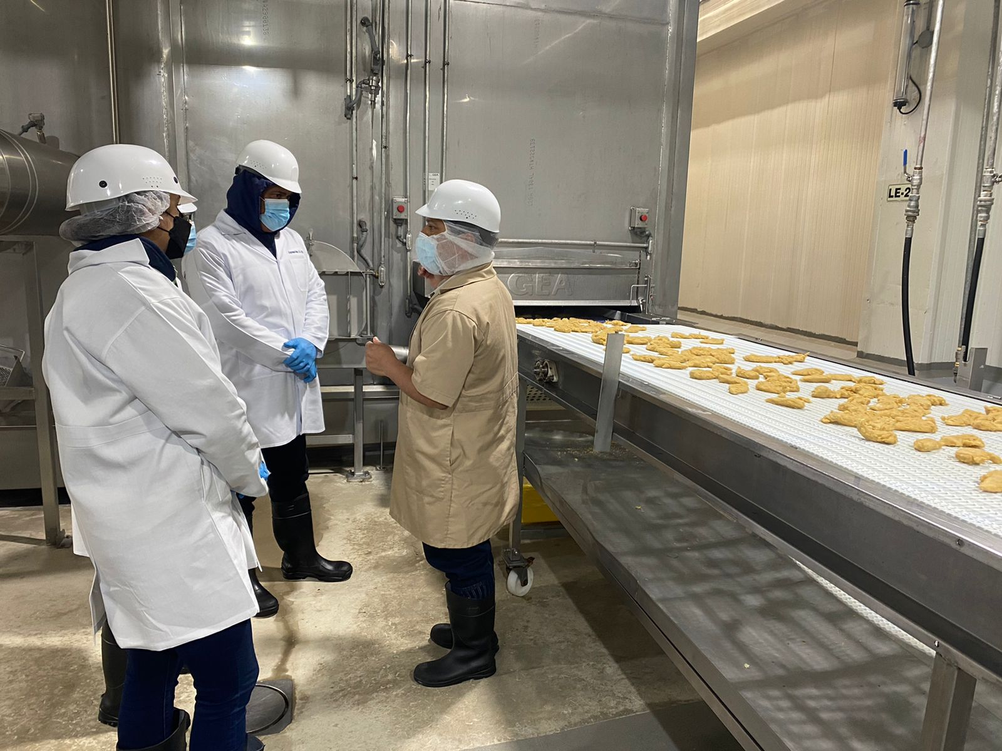
Portafolio de Productos
Pollo Fresco y Congelado
Variedad de cortes y presentaciones para satisfacer diferentes necesidades culinarias.
Embutidos
Salchichas, jamones y chorizos elaborados con los más altos estándares de calidad.
Productos Precocidos
Opciones listas para consumir que facilitan la preparación de comidas rápidas y nutritivas.
Línea "Toledano Pa Hoy"
Productos diseñados específicamente para el consumo diario, combinando conveniencia y calidad.
El sistema productivo de Toledano integra materia prima de calidad (pollos de engorde, especias, aditivos alimentarios), personal altamente capacitado, inversiones significativas en infraestructura y tecnología, y plantas procesadoras modernas con certificaciones de calidad. Este enfoque integral garantiza productos terminados que cumplen con las expectativas más exigentes del mercado.

Slide 6
Clasificación y Competencia
Clasificación Empresarial
Principales Competidores
Sector secundario (industria alimentaria)
Melo S.A.
Gran empresa (más de 2,000 empleados)
Avícola Grecia
Operación nacional e internacional
Avícola Panamá
Propiedad privada, capital panameño
Industrias Cárnicas de Panamá (INCAPA)
Productos Toledano opera en un mercado competitivo donde mantiene una posición destacada gracias a su trayectoria y calidad. Como empresa del sector secundario dedicada a la transformación de materias primas en productos alimenticios, ha logrado establecerse como una gran empresa con presencia tanto nacional como internacional, particularmente en mercados centroamericanos.
La competencia en el sector avícola panameño incluye importantes actores como Melo S.A., Avícola Grecia, Avícola Panamá e INCAPA, lo que impulsa a la empresa a mantener altos estándares de innovación y calidad.

Slide 7




Estrategia de Marketing y Estructura Organizativa
Producto
Precio
Plaza
Promoción
Variedad de productos avícolas y cárnicos de alta calidad
Competitivo, accesible para diferentes segmentos del mercado
Distribución nacional en supermercados, minisúper y tiendas de barrio
Campañas en medios tradicionales y digitales, presencia en redes sociales
La estrategia de marketing de Productos Toledano se basa en las cuatro P's del marketing mix, ofreciendo productos de calidad a precios competitivos, con una amplia red de distribución y estrategias promocionales efectivas. Esta aproximación integral ha permitido a la empresa mantener su posicionamiento en el mercado a lo largo de los años.
Su estructura organizativa está diseñada para optimizar los procesos operativos y administrativos, contando con más de 2,200 colaboradores distribuidos en diversas áreas funcionales que trabajan de manera coordinada para alcanzar los objetivos empresariales.

Slide 8








Análisis FODA
Fortalezas
Oportunidades
Trayectoria de más de 70 años
Expansión internacional
Reconocimiento de marca
Nuevas tendencias alimentarias
Infraestructura moderna
Comercio electrónico
Amenazas
Debilidades
Competencia creciente
Dependencia del mercado local
Fluctuación de precios
Limitada diversificación
Cambios regulatorios
El análisis FODA de Productos Toledano revela una empresa con sólidas fortalezas basadas en su experiencia y reconocimiento, pero también con desafíos que enfrentar. Las oportunidades de expansión y adaptación a nuevas tendencias alimentarias contrastan con amenazas como la creciente competencia y la volatilidad de los mercados.
Este diagnóstico estratégico proporciona una base para la toma de decisiones y el desarrollo de planes de acción que permitan capitalizar las fortalezas y oportunidades mientras se mitigan las debilidades y amenazas.

Slide 9



Plan de Mejora y Conclusiones
Automatización
Implementar tecnologías avanzadas en las plantas de procesamiento para aumentar la eficiencia operativa.
Productos Orgánicos
Desarrollar una línea de productos orgánicos y saludables para atender nuevos segmentos de mercado.
Presencia Digital
Fortalecer la presencia en redes sociales y plataformas digitales para conectar con nuevas audiencias.
El plan de mejora propuesto para Productos Toledano incluye una inversión estimada de $280,000 distribuidos en investigación y desarrollo ($50,000), tecnología y equipamiento ($200,000), y capacitación y marketing ($30,000). Este plan se implementaría en un periodo de seis meses, comenzando con la investigación y desarrollo de nuevos productos, seguido por la adquisición e instalación de nuevas tecnologías, y finalizando con la capacitación del personal y el lanzamiento de campañas publicitarias.
En conclusión, Productos Toledano S.A. ha demostrado ser una empresa sólida y comprometida con la calidad y la innovación. Las mejoras propuestas fortalecerán su posición en el mercado y garantizarán su crecimiento sostenible en un entorno cada vez más competitivo y cambiante.

